Slide 1
Razred: 4. a
Autor prezentacije: učiteljica Ankica Ježabek

Slide 2
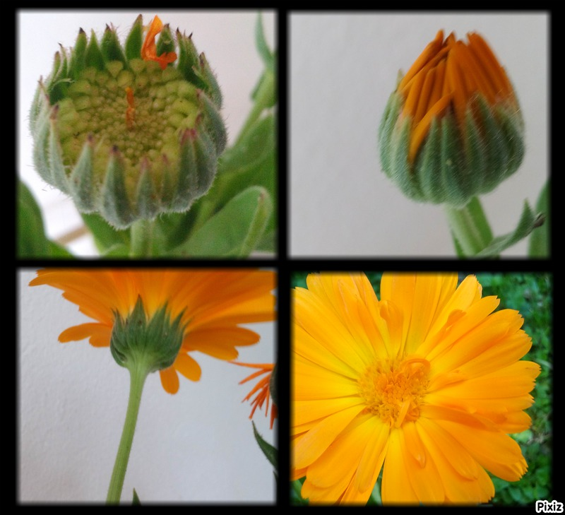
Neven, od pupoljka do cvijeta

Slide 3
Dijelovi biljke cvjetnjače

Slide 4
Donji dio cvijeta

Slide 5
Gornji dio cvijeta

Slide 6
Ocvali cvijet, nastanak sjemenki

Slide 7
Nastajanje novog pupa

Slide 8
Kontrast toplih i hladnih boja, akvarel i crni flomaster

